Slide 1



ActionBar Toolbar
15_M1_U7_ACTION BAR_TOOLBAR
VÍCTOR JOSÉ VERGEL RODRÍGUEZ
victorvergel
@victorvergel
12/12/2023

Slide 2
ÍNDICE
Conexión con GitHub
  https://github.com/Tokio-School/master_android
Activitys Intents
ActionBar ToolBar
Para practicar

Slide 3
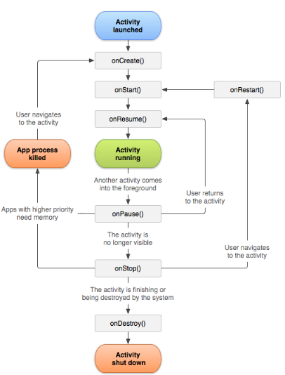

Activitys e Intents
Android Manifest. Configuración de los activitys

Slide 4
ActionBar
Ubicado en la parte superior de las aplicaciones con la finalidad de facilitar la navegación entre activitys
Menús personalizados:
<item
….
android:icon="@drawable/opcion4_marear"
app:showAsAction="ifRoom" />
  ifRoom: acción en el ActionBar con icono el elemento si tiene espacio la ActionBar
  withText: Incluir el texto en la ActionBar.
  never: no mostrar en la ActionBar el elemento, por lo tanto permanecerá en el componente Overflow.
  always: Mostrar en la ActionBar el elemento siempre, si no hubiera espacio recortará el resto de componentes (title).
  La propiedad orderInCategory nos indica la ordenación, cuanto más elevada más a la derecha.

Slide 5
ToolBar
Android y concretamente Android Lollipop trae consigo un nuevo concepto de ActionBar, en donde nos permite generar mayor integración con el resto de widgets. Android y concretamente Android Lollipop trae consigo un nuevo concepto de ActionBar, en donde nos permite generar mayor integración con el resto de widgets.
Podemos utilizar el ToolBar como una vista más dentro de nuestro layout.

Slide 6
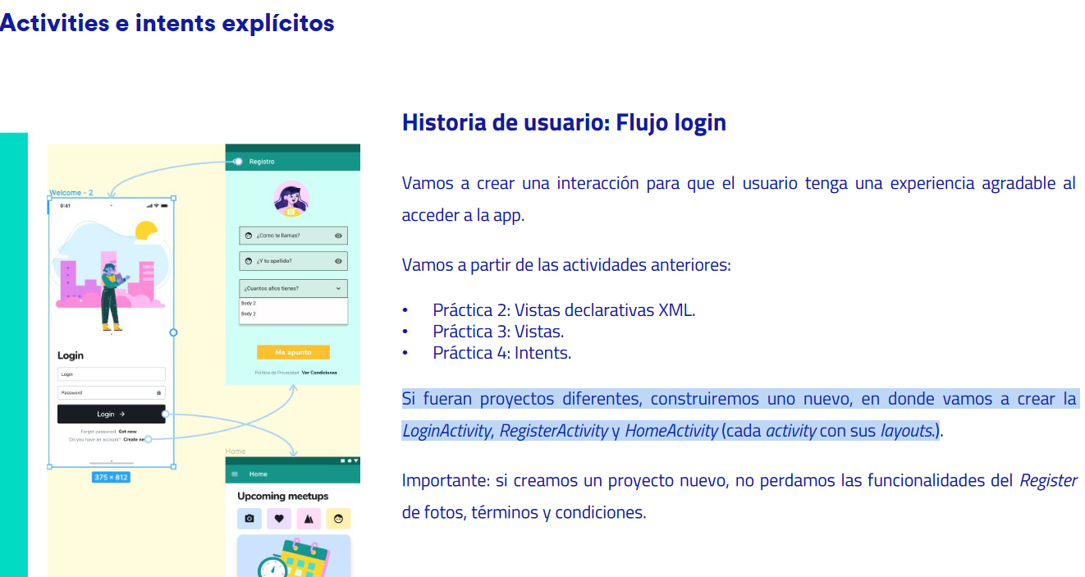
Para practicar. Actividad 5. Activities – Intents

Slide 7
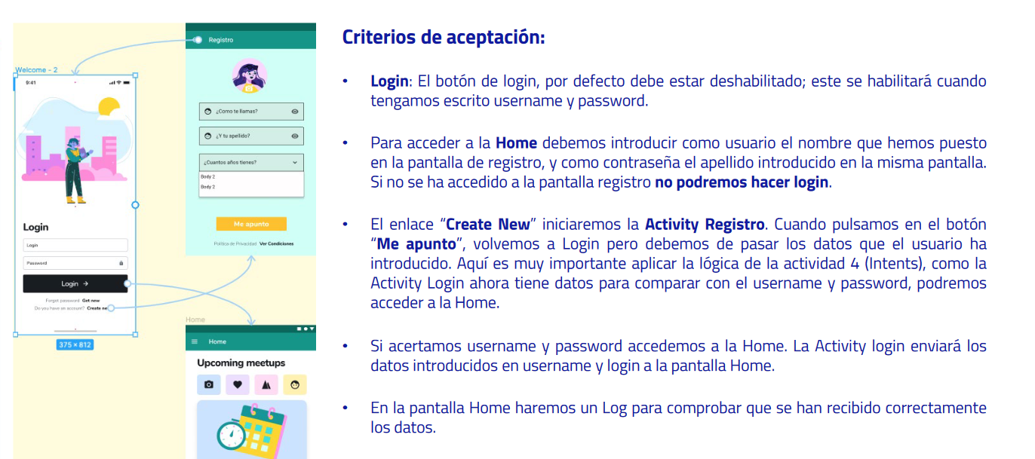
Para practicar. Actividad 5. Activities – Intents

Slide 8
Índice del video
Minuto - Contenido
00:00 – Presentación de la clase
2:00 – Repaso del día anterior
15:00 – Recuperar del segundo Activity un valor
44:00 – Iniciando Fragments

Slide 9
Aclaraciones
Notes:
Ejemplos-y-Ejercicios-no-obligatorios

Slide 10


GRACIAS
victorvergel
@victorvergel

